Slide 1
Дальневосточный государственный медицинский университет
II Дальневосточный медицинский молодежный форум с международным участием
С 2 по 5 октября

Slide 2
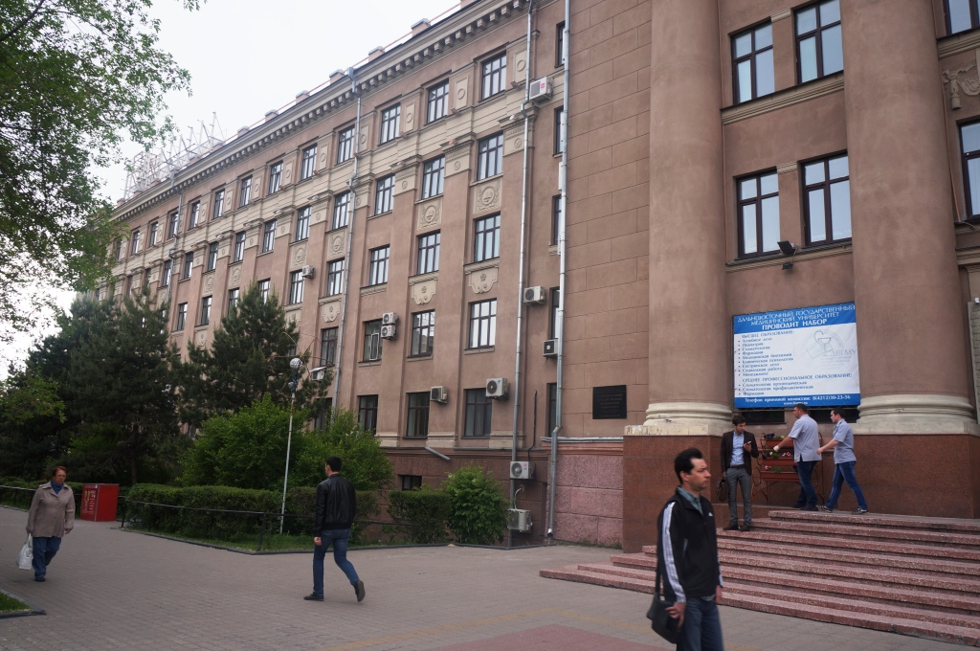
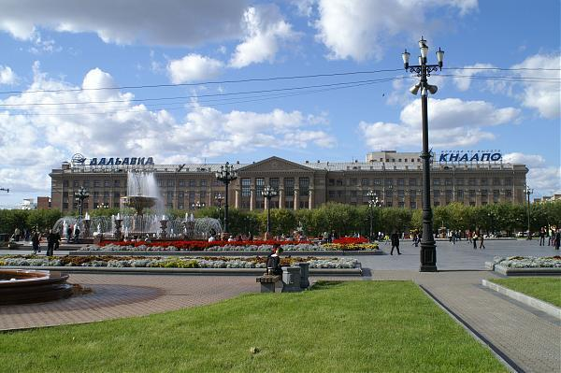
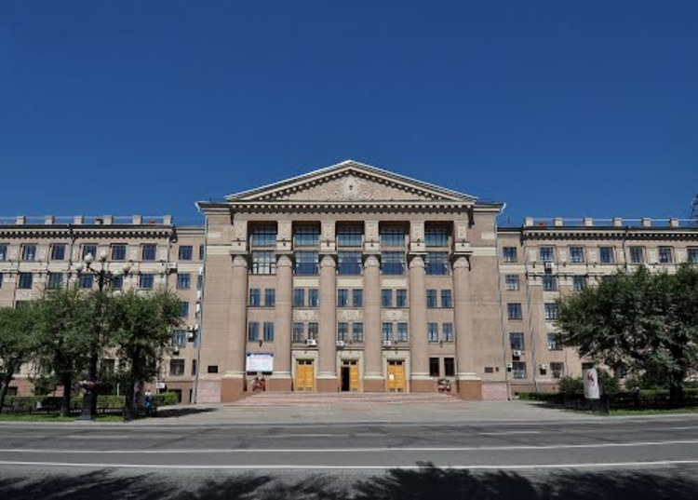

Slide 3
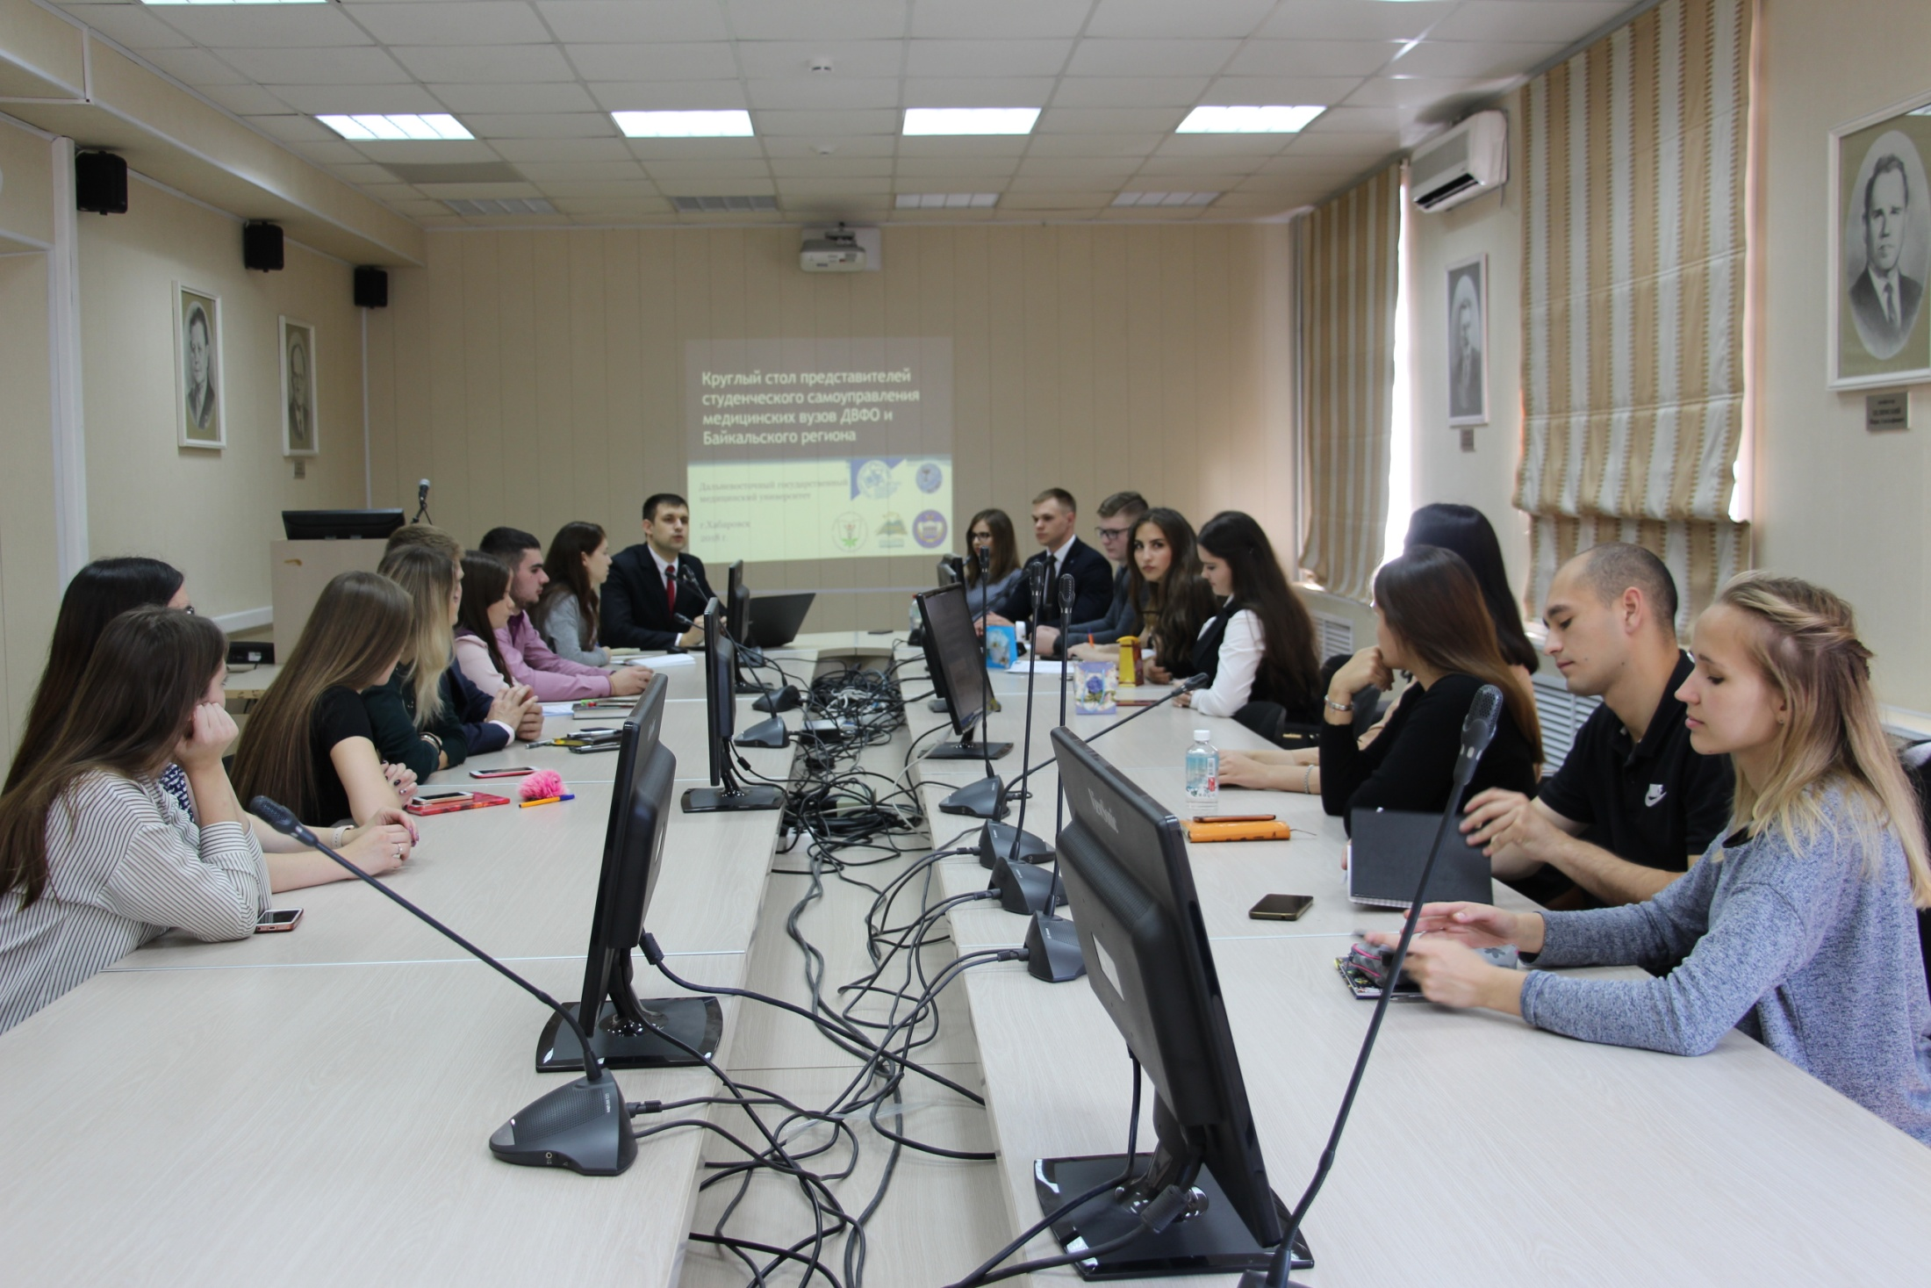
Круглый стол представителей студенческого самоуправления вузов Дальневосточного федерального округа и Байкальского региона

Slide 7
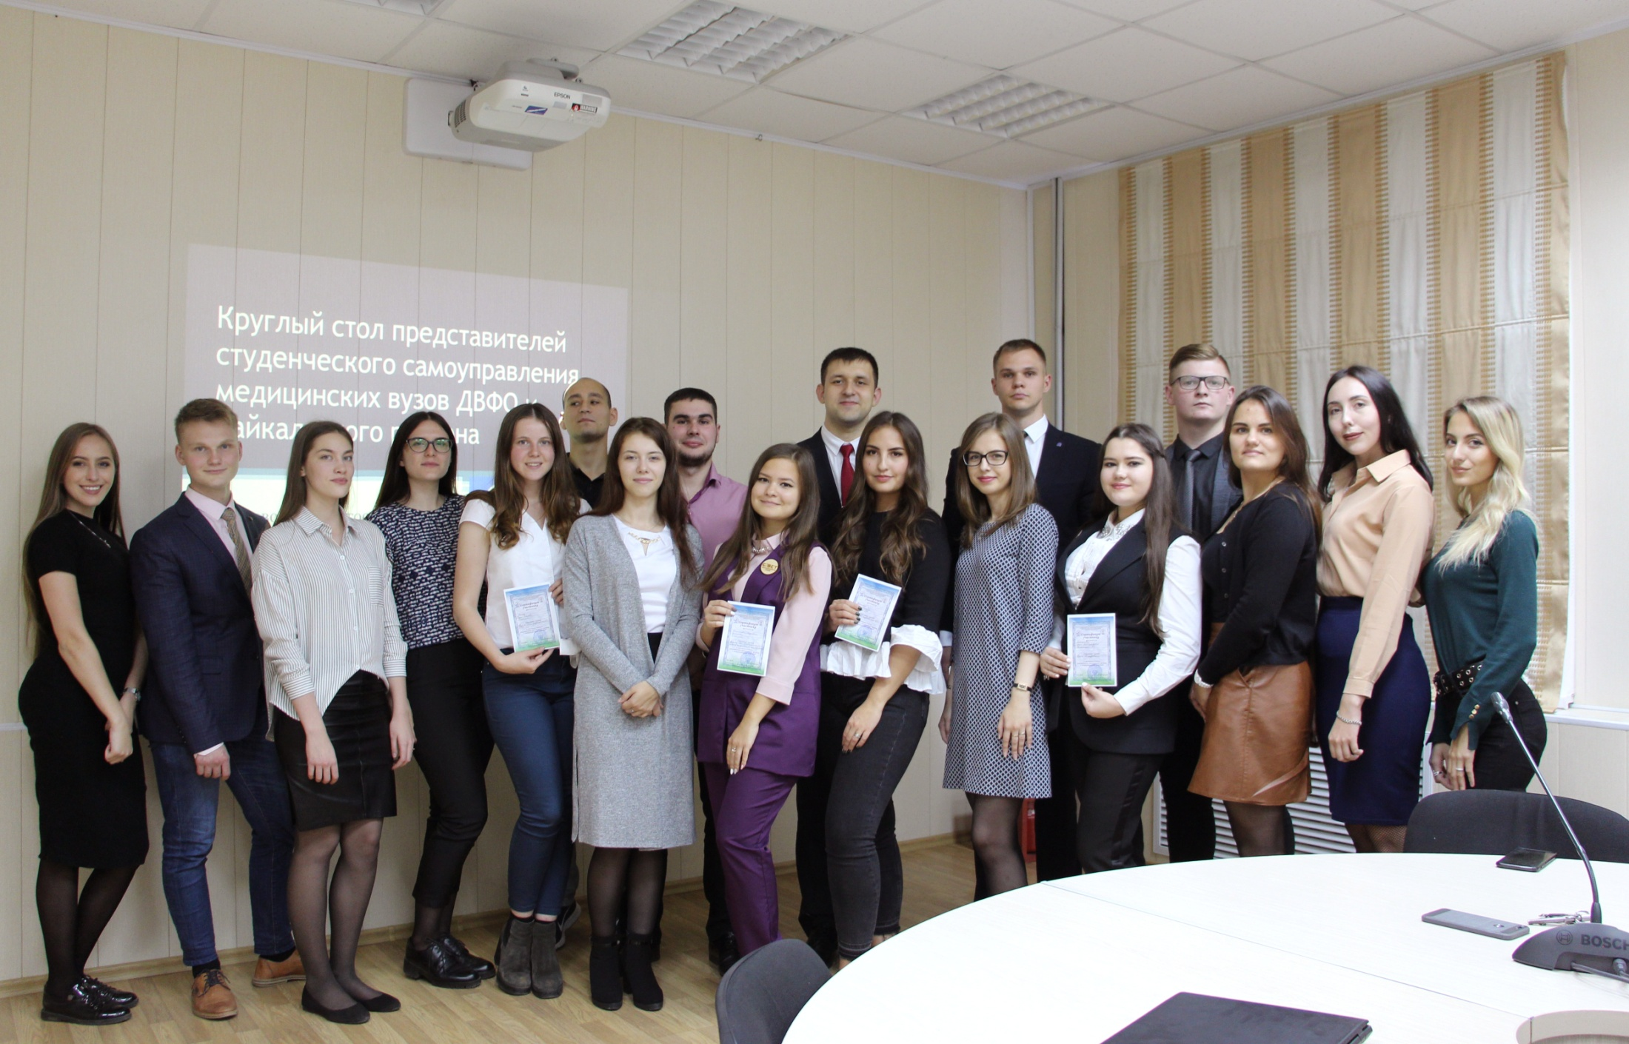

Slide 8
1. По направлению «Студенческое наставничество»:
- определить ответственных членов советов обучающихся вузов за развитие данного направления в вузах (до 1 ноября 2018 года, ответственные – председатели советов обучающихся) – Лидия Непомнящая
- создать беседу в социальных сетях (до 5 ноября 2018 года, ответственная – Гаврилова Т.А.)
- создать план-сетку с определением тьюторских часов (до 20 ноября 2018 года, ответственные – корпус тьюторов ДВГМУ)
- создание и методическое сопровождение школ тьюторов (до 1 декабря 2018 года, ответственные – корпус тьюторов ДВГМУ)
- по необходимости проводить вебинары для главных тьюторов с разбором проблемных ситуаций (ответственные – Гаврилова Т.А.)

Slide 9
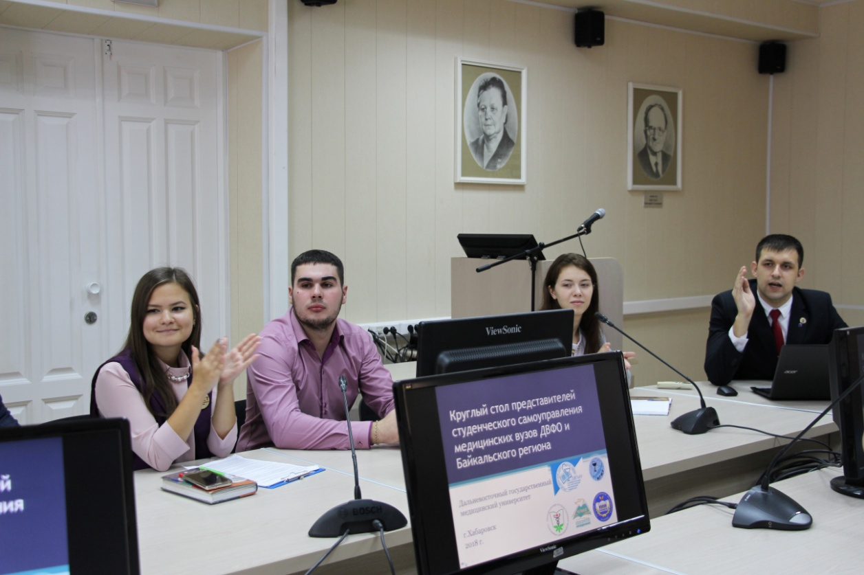
2. По направлению «Студенческие комиссии по качеству образования»:
- рассмотреть НПА, регламентирующие деятельность студенческих комиссий по качеству образования (до 20 ноября 2018 года, ответственные – представители Тихоокеанского ГМУ)
- обозначить направления деятельности студенческих комиссий по качеству образования (до 20 ноября 2018 года, ответственные – представители Тихоокеанского ГМУ)

Slide 10
3. По направлению «Проектная деятельность, грантовая поддержка»
- ознакомиться с презентацией Прониной Д.Е. – представитель Амурской ГМА (до 15 ноября 2018 года, ответственные – председатели советов обучающихся)
- составить перечень вопросов, которые необходимо решить в рамках деятельности направления (до 1 декабря 2018 года, ответственные – председатели советов обучающихся)

Slide 11
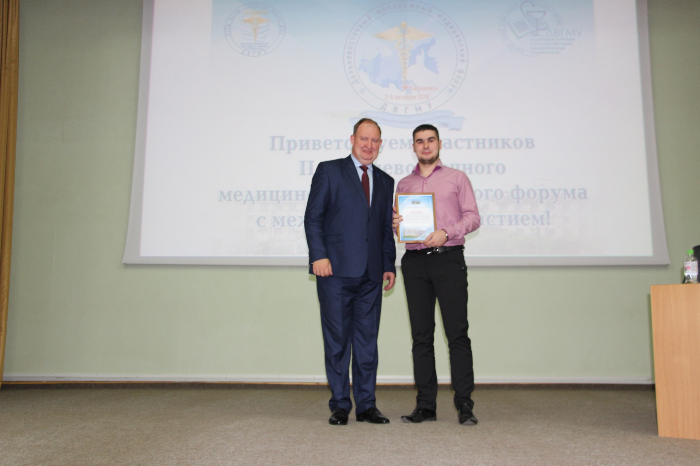

Slide 12
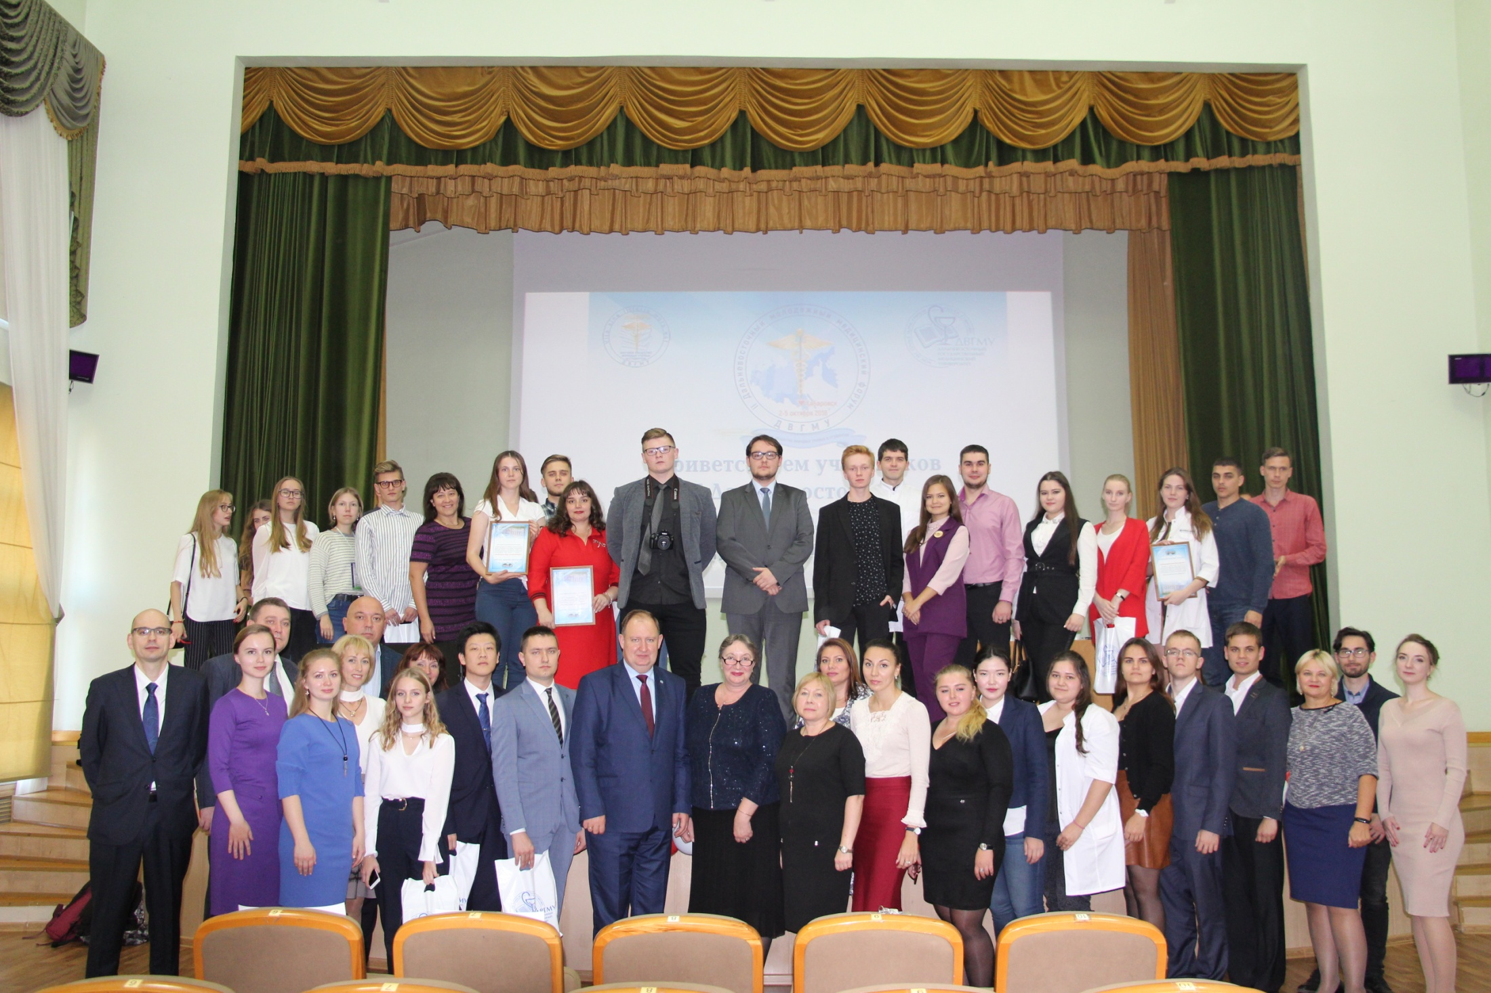

Slide 13
